Slide 1
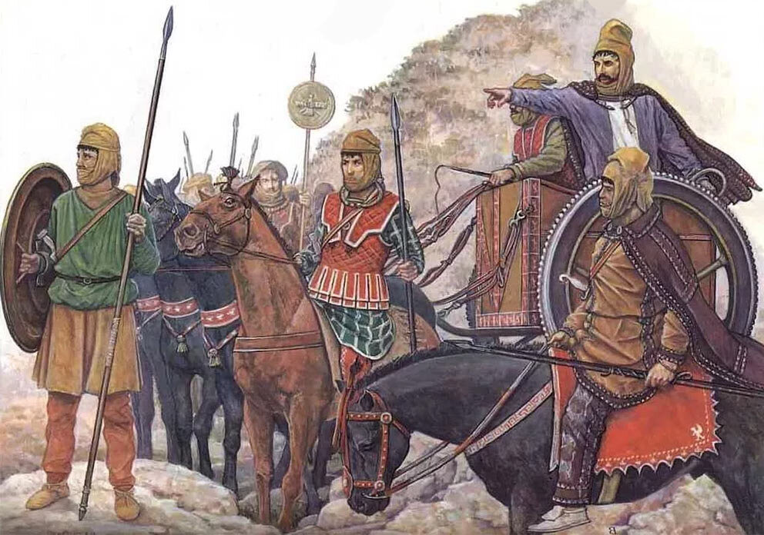
ИСТОРИЯ
6
класс
Тема урока:
«АХЕМЕНИДСКАЯ
ДЕРЖАВА»

Slide 2
ПЛАН
НАСЕЛЕНИЕ И ГОСУДАРСТВА ИРАНА
ДРЕВНИЕ ГОСУДАРСТВА
КИР II ВО ГЛАВЕ ПЕРСИДСКОГОЦАРСТВА
РЕФОРМЫ ДАРИЯ I
КУЛЬТУРА ДРЕВНИХ ПЕРСОВ

Slide 3
АХЕМЕНИДСКАЯ ДЕРЖАВА
В VI в. до н.э. на территории современного Ирана образовалось Персидское царство, в котором правили цари из династии Ахеменидов. Это было крупное государство древнего мира, известное также, как Ахеменидская держава.

Slide 4
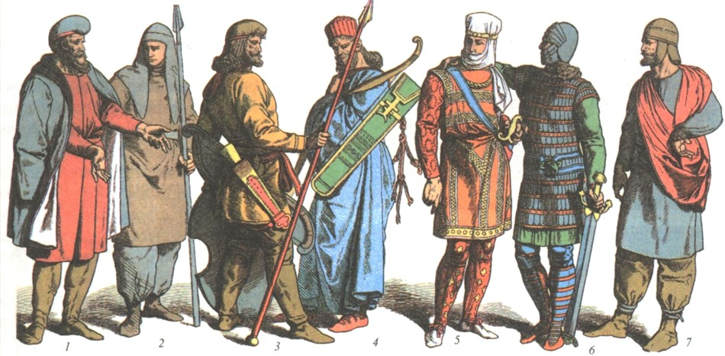
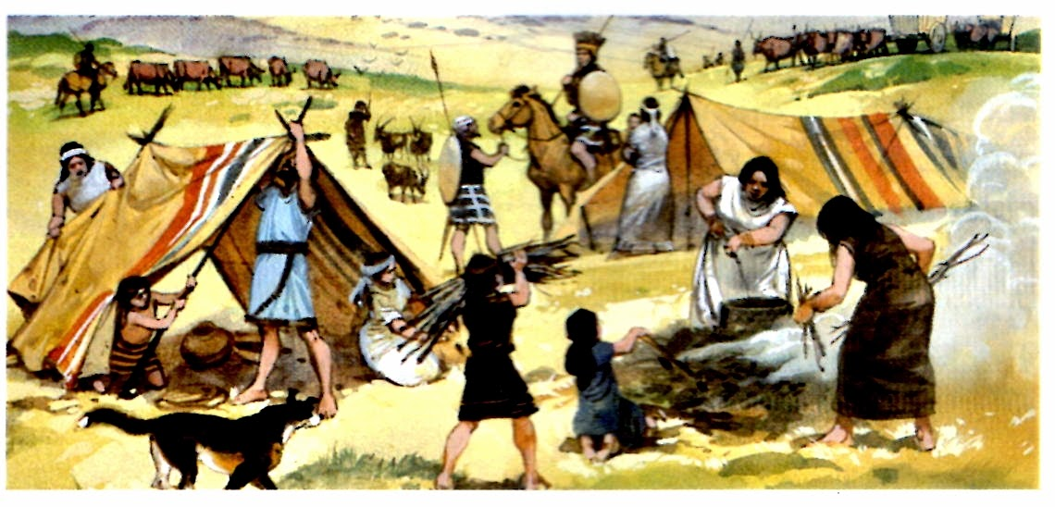
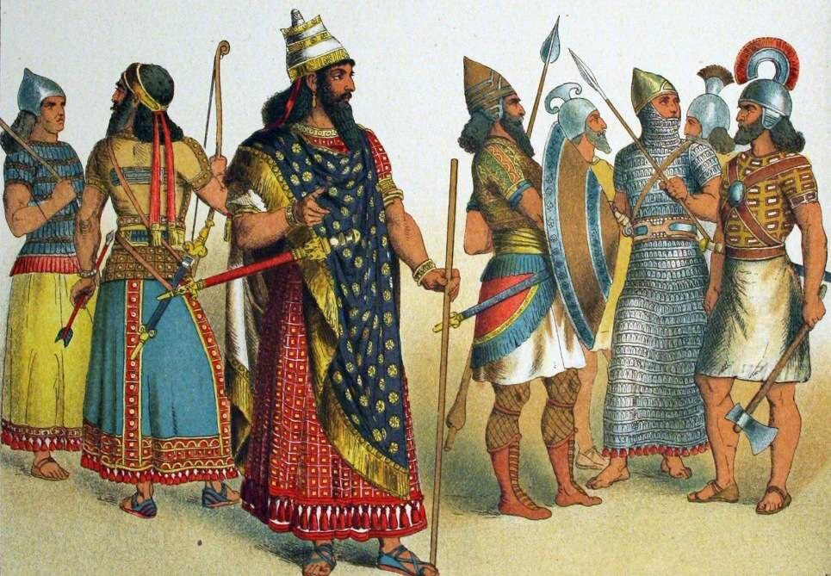
АХЕМЕНИДСКАЯ ДЕРЖАВА
На территории Ирана в древности проживали различные племена – касситы, эламиты. Затем здесь расселились мидяне и персы.

Slide 5
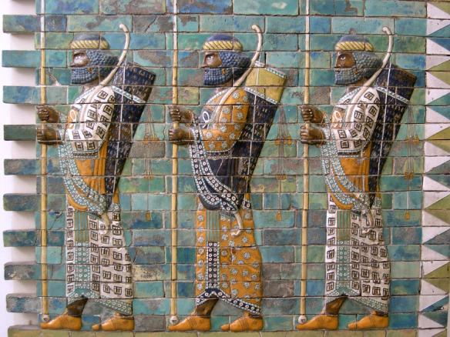
ГЕРОДОТ О ПЕРСАХ
АХЕМЕНИДСКАЯ ДЕРЖАВА
«Их главное достоинство -мужество.
После военной доблести второй по значению наградой считается иметь больше сыновей.
Мальчиков в возрасте от пяти до двадцати лет учили только трех вещей: скакать на лошади ,
стрелять из лука и всегда говорить правду».

Slide 6
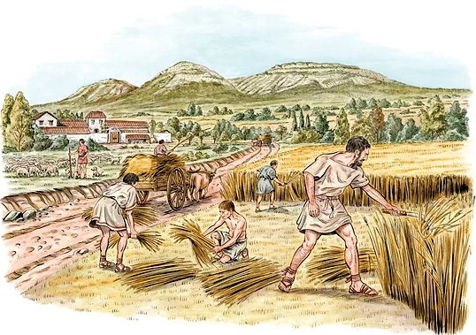
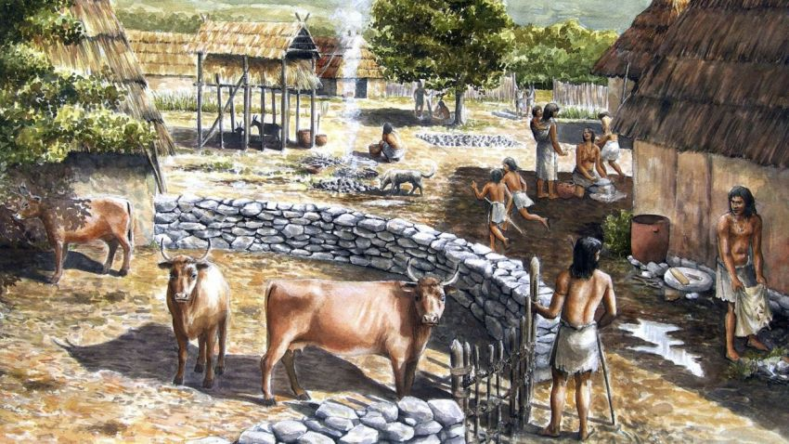
АХЕМЕНИДСКАЯ ДЕРЖАВА
В долинах местное население занималось земледелием, а в засушливых степных районах - скотоводством.

Slide 7
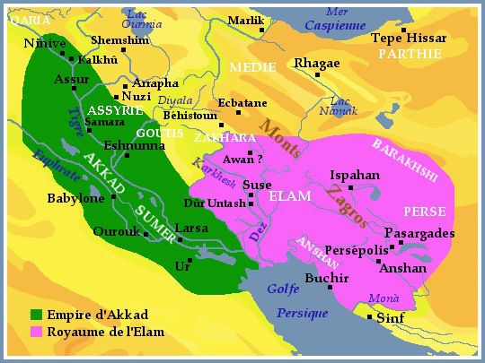
АХЕМЕНИДСКАЯ ДЕРЖАВА
В 3 тысячелетии до н.э. в юго-западной части Ирана, на границе с Месопотамией, возникло государство Элам. Его столицей был город Сузы. В Эламе была создана одна из древнейших в мире письменностей.

Slide 8
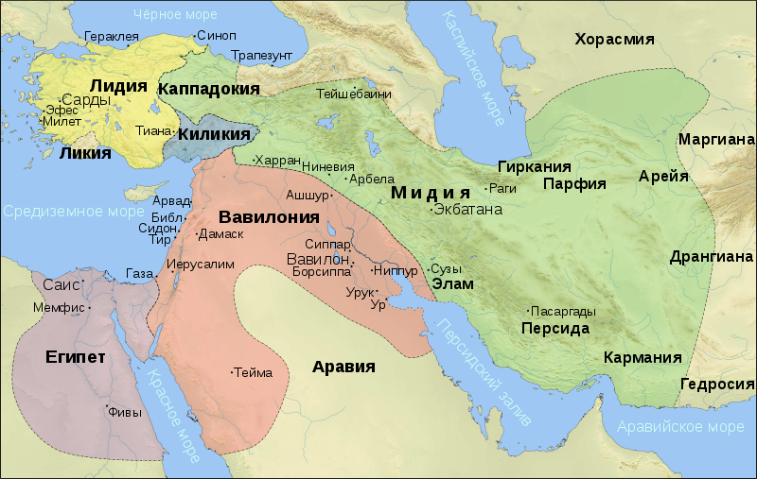
АХЕМЕНИДСКАЯ ДЕРЖАВА
Мидия означает «средина земли». Жители Мидии славились как храбрые воины и искусные ремесленники.
На огромной территории Мидии проживали многочисленные племена, которые не всегда подчинялись мидийскому царю. Одним из таких племен были персы.
Они населяли территорию недалеко от Персидского залива.

Slide 9
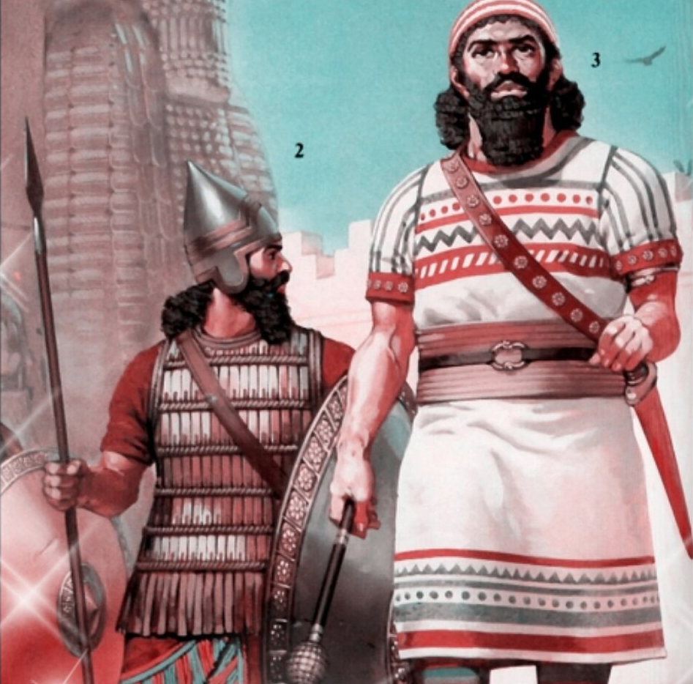
АХЕМЕНИДСКАЯ ДЕРЖАВА
В конце VII в. до н.э. при царе Киаксаре Мидия, расположенная к юго-западу от Каспийского моря, превратилась в сильное государство и в союзе с Вавилоном завоевала Ассирию.

Slide 10
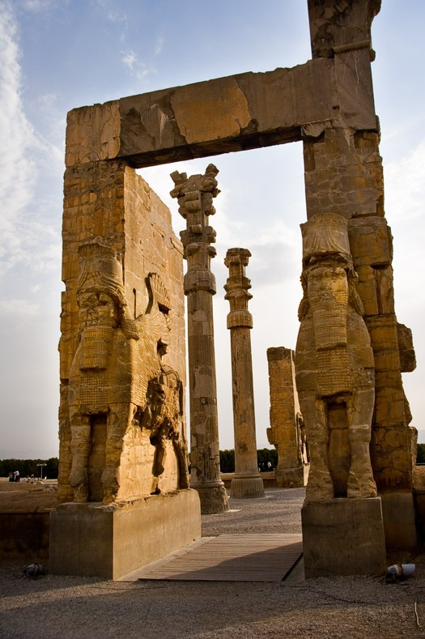
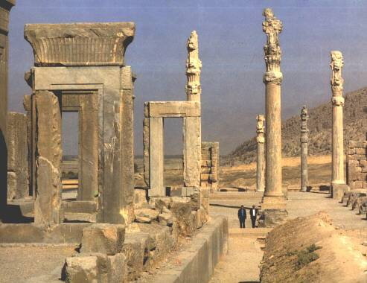
АХЕМЕНИДСКАЯ ДЕРЖАВА
На юге Ирана, на землях, прилегающих к Персидскому заливу, располагалась область Парс - место расселения древних персов.

Slide 11
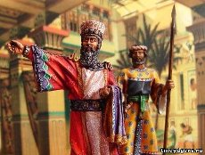
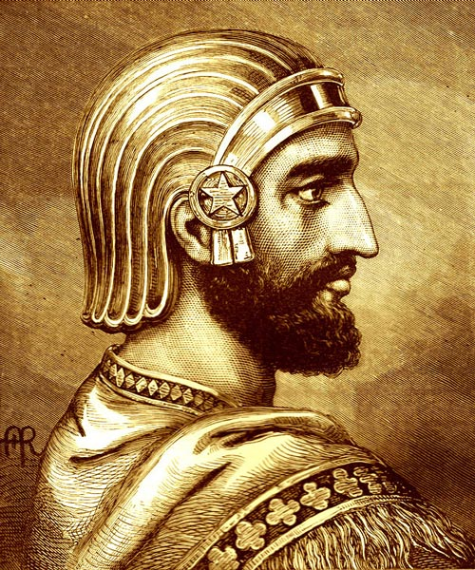
АХЕМЕНИДСКАЯ ДЕРЖАВА
В 558 г. до н.э. царь Кир II из династии Ахеменидов объединил под своей властью всех персов. Завоевав Мидию, он собрал огромное войско и продолжил завоевательные походы, в ходе которых он покорил Армению, Лидию и Вавилон.

Slide 12
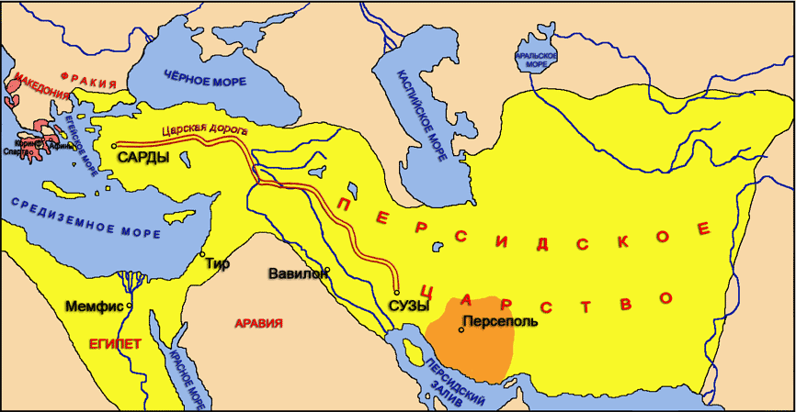
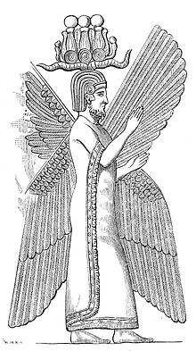
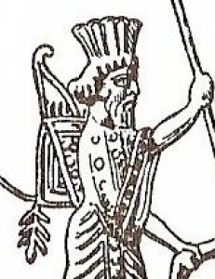
АХЕМЕНИДСКАЯ ДЕРЖАВА
Ни одному полководцу прежде не удавалось одержать так много замечательных побед. Ни один царь до него не владел столь обширным государством, как Кир Великий.
Его держава простиралась от границ Индии на востоке до Средиземного моря на западе.

Slide 13
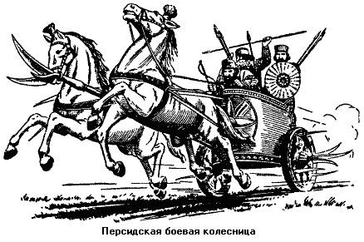
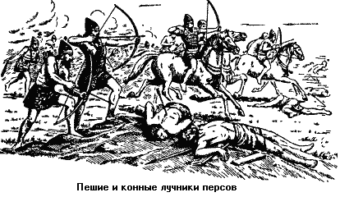
АХЕМЕНИДСКАЯ ДЕРЖАВА
«…О воины-персы, если вы согласитесь следовать за мною, у вас будут блага… Если откажетесь, вас ожидает лишь бесконечный тяжкий труд. Идите за мной, и вы обретете свободу…»
Как вы думаете, почему Киру удалось поднять персов против Мидии?

Slide 14
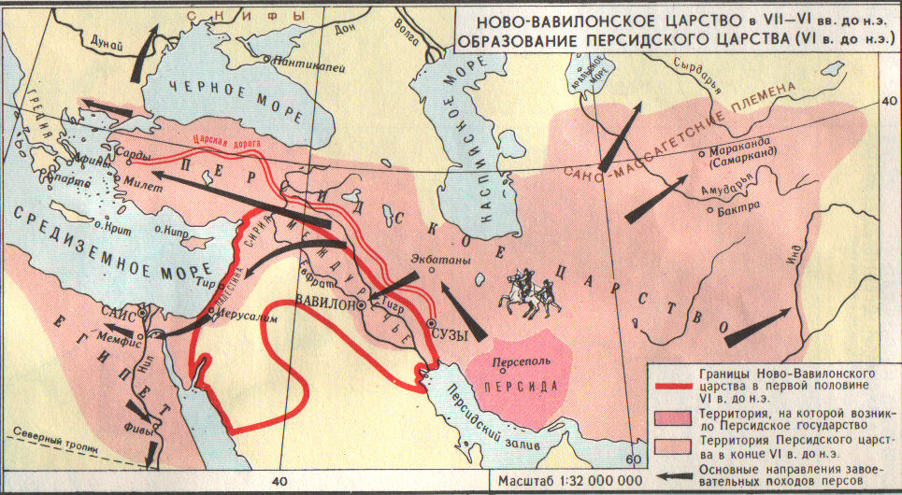
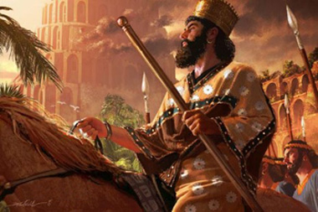
«мене, текел, упарсин». Это значит, что исчислено
царство твое, взвешено и отдано персам».
Кир
538 г. до н. э.
525 г. до н. э.

Slide 15
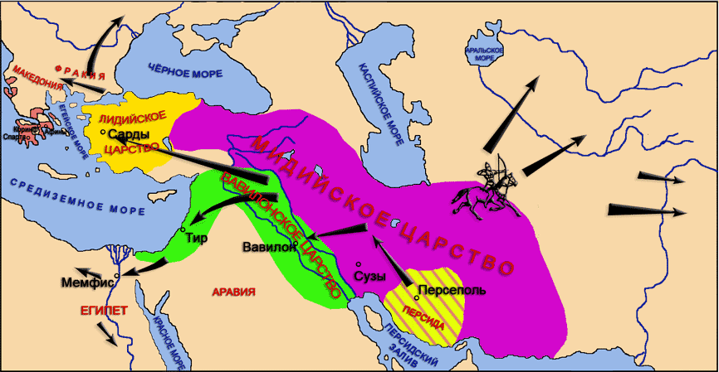
АХЕМЕНИДСКАЯ ДЕРЖАВА
Персы вышли к Средиземному морю, завоевав Палестину и Финикию. Завоевательную политику Кира II продолжили его преемники Камбиз II и Дарий I.
Камбиз II завоевал Египет и значительно расширил границы Персидского царства.

Slide 16
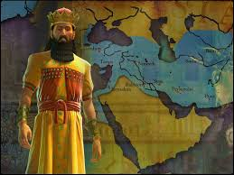
АХЕМЕНИДСКАЯ ДЕРЖАВА
В 522 г. до н.э. царём Персидского царства стал Дарий I.
По легенде, Дарий пришел к власти в результате договоренности. Претенденты на власть решили, что царем станет тот, чей конь первым заржет у городских ворот на восходе солнца. Произошло так, что конь Дария принес своему хозяину царский титул и власть.

Slide 17
АХЕМЕНИДСКАЯ ДЕРЖАВА
(по персидски – Дарий - «Держащий добро», «Добронравный»).
«Великий бог, который создал небо, землю и человека, Дария сделал царем, единым над многими царями»- говорили персидские мудрецы.
Как Дарию I удавалось управлять такой державой, держать в повиновении покорённое население?

Slide 18
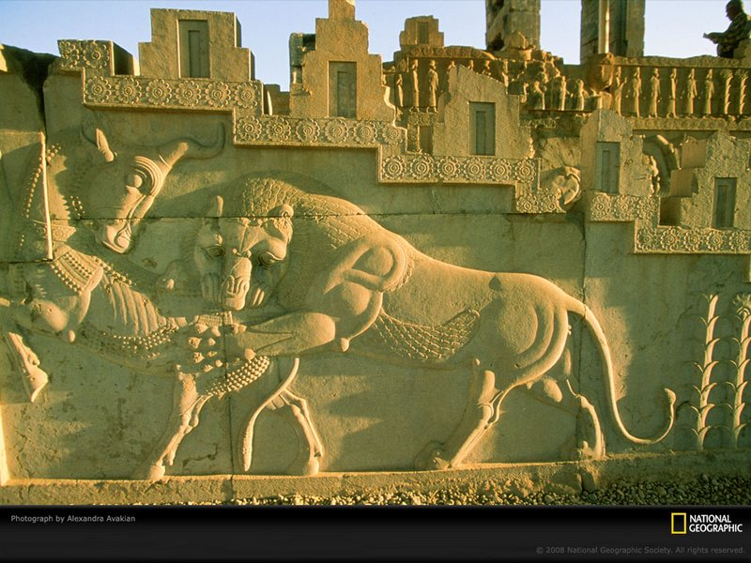
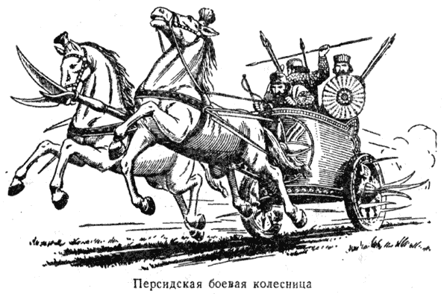
Персы по - иному управляли своей державой: терпимо относились к покорённым народам, строили дороги и каналы, развивали торговлю.
АХЕМЕНИДСКАЯ ДЕРЖАВА

Slide 19
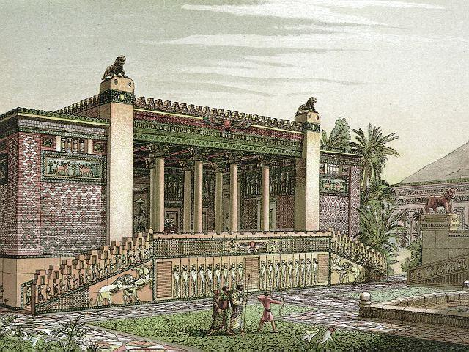
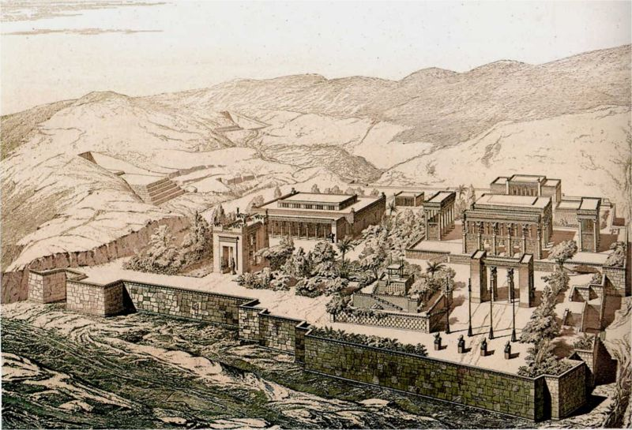
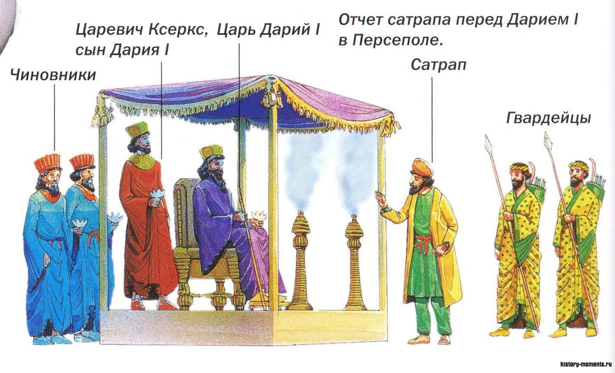
АХЕМЕНИДСКАЯ ДЕРЖАВА
При Дарии I развернулось значительное строительство.
Однако, любое неповиновение жестоким образом каралось.
Дарий окружил себя тайными осведомителями, которые назывались «ГЛАЗА И УШИ ЦАРЯ».

Slide 20
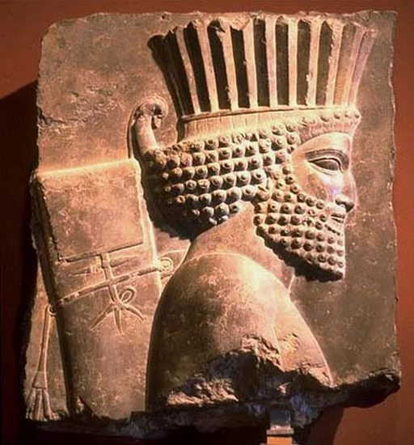
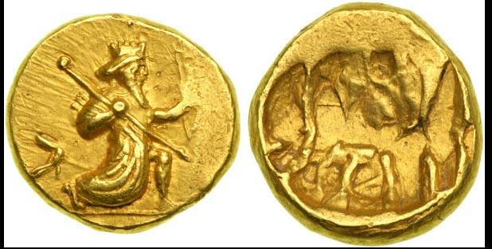
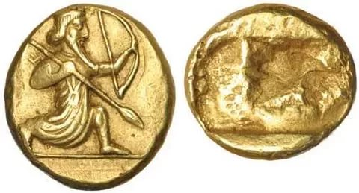
АХЕМЕНИДСКАЯ ДЕРЖАВА
Разделил державу на военно-административные округа - сатрапии.
Установил упорядоченную систему сбора налогов.
Организовал чеканку золотой монеты (дариков).

Slide 21
Реформы Дария I
Административная реформа
Военная
реформа
Финансовая
реформа
Реформа в сфере законодательства
Создание дорожно-почтовой службы

Slide 22
АХЕМЕНИДСКАЯ ДЕРЖАВА
Дарий I восстановил канал от Нила до Суэца, тем самым соединил Египет морским путем через Красное море с Персией.

Slide 23
АХЕМЕНИДСКАЯ ДЕРЖАВА
Крупнейшие города державы были соединены широкой дорогой, которую называли царской. На ней через каждые 20-30 километров были расставлены посты с лошадьми и людьми готовыми немедленно отправиться в путь. Гонцы могли, сменяя друг друга, как на крыльях, мчаться в столицу.

Slide 24
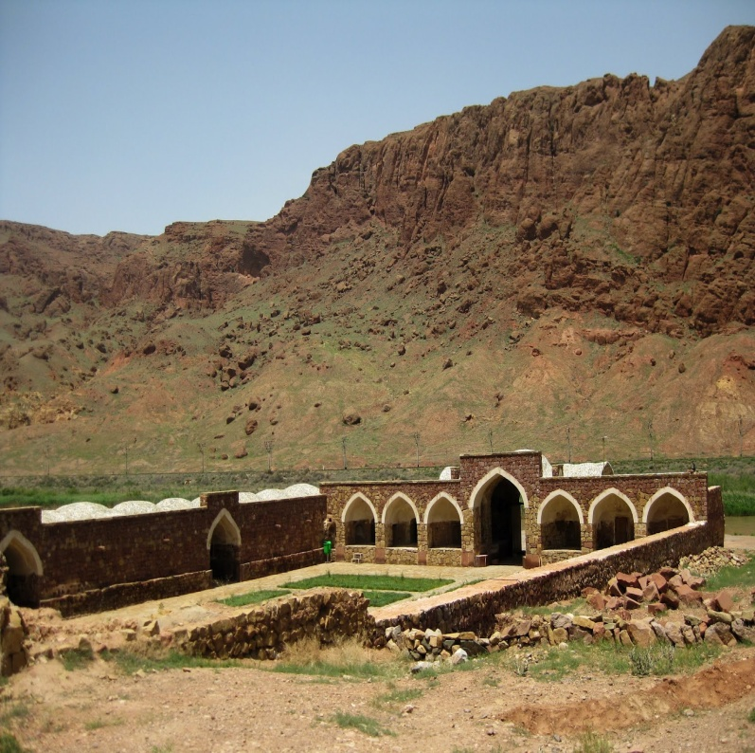
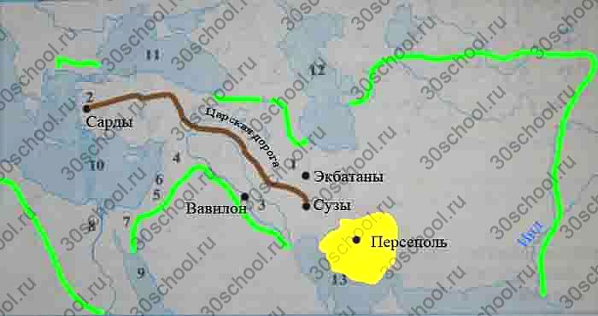
Она пересекала всю империю от города Сузы в город Сарды, вблизи Эгейского моря. Ее длина составляла 2683 км. Вдоль дороги построили 111 остановок, где можно было заменить лошадей, отдохнуть и поесть.
АХЕМЕНИДСКАЯ ДЕРЖАВА

Slide 25
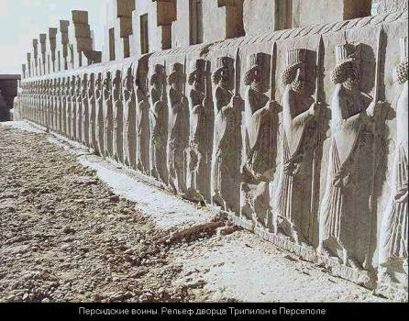
АХЕМЕНИДСКАЯ ДЕРЖАВА
Персидская держава поглотила почти все
государства, о которых до сих пор шла речь.
Недаром она именовалась «ЦАРСТВО СТРАН»,
а ее властитель носил пышный титул
«ВЕЛИКИЙ ЦАРЬ, ЦАРЬ ЦАРЕЙ».

Slide 26
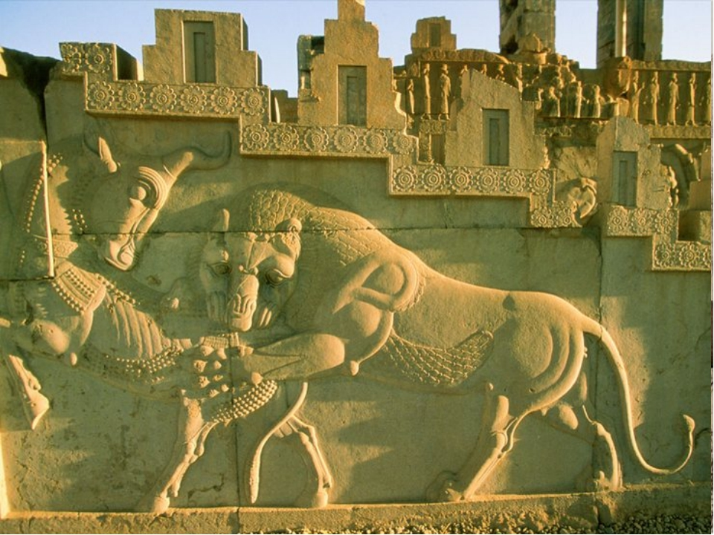
АХЕМЕНИДСКАЯ ДЕРЖАВА
Геродот писал:
«Все, что произрастает
в Персидском государстве, и все,
что изготавливается ремесленниками, доставляется царю» Персия – «царство стран». Властитель Персии – «великий царь, царь всех царей».

Slide 27
АХЕМЕНИДСКАЯ ДЕРЖАВА
Персидские цари носили титул «Великий царь, царь царей», потому, что:
были очень высокого роста
подчинили себе правителей других государств
были родственниками правителей других государств Азии
славились своей добротой и милосердием

Slide 28
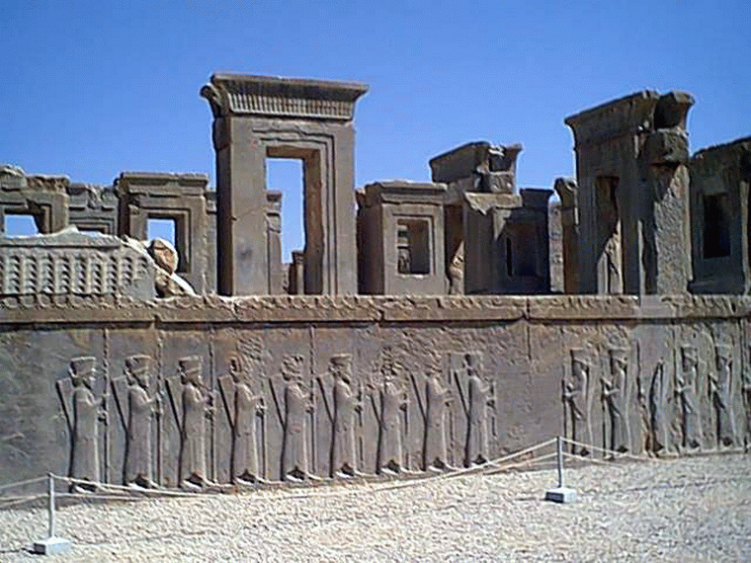
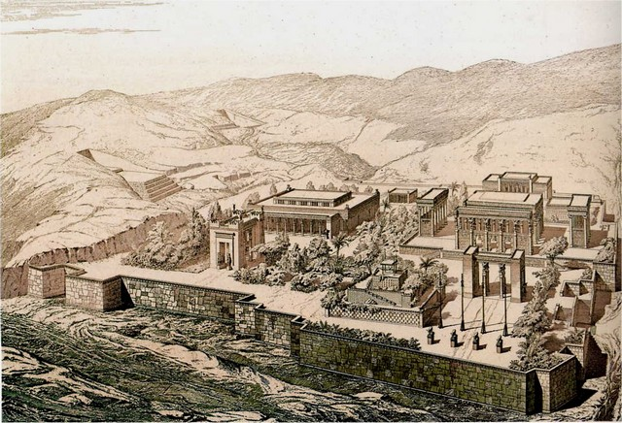
Около 515 г. до н.э. по приказу Дария была заложена столица государства - Персеполь (Парсу) - «Город персов». Город стал символом власти царя.
АХЕМЕНИДСКАЯ ДЕРЖАВА

Slide 29
Персидская империя имела несколько столиц
древний город Сузы, бывшую столицу Мидии - Экбатаны, построенный Киром город Пасаргады
Персидские цари подолгу жили в Вавилоне
Но главной столицей был Персеполь, возведенный Дарием I
Здесь "царь царей" торжественно праздновал встречу персидского нового года, который отмечался в день Зимнего солнцестояния
В Персеполе совершалась коронация. Сюда на несколько недель в году съезжались представители всех провинций, чтобы вручить царю богатые дары

Slide 30
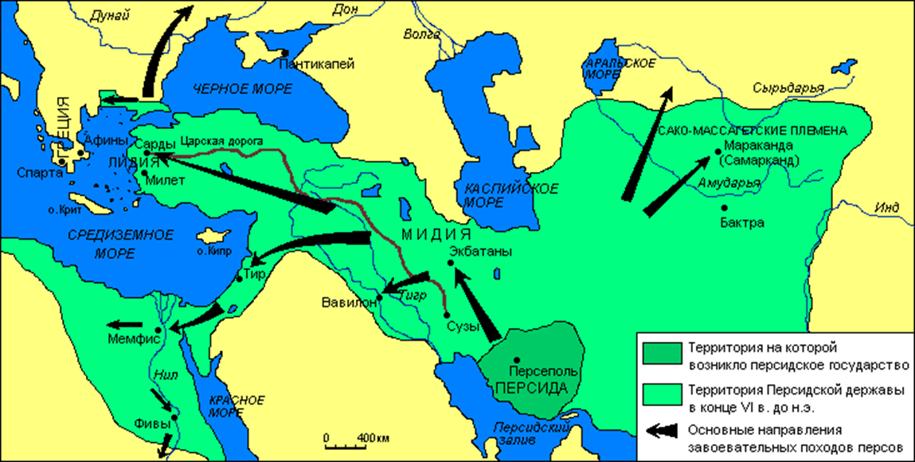
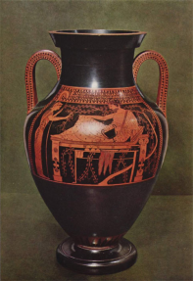
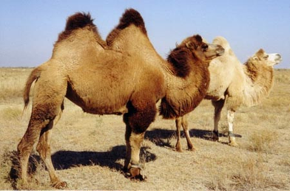
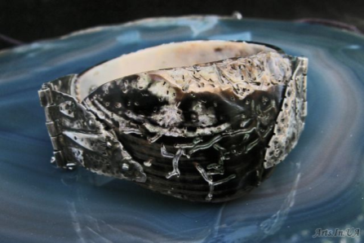
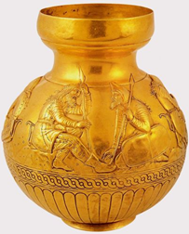
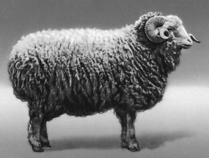
АХЕМЕНИДСКАЯ ДЕРЖАВА
В Персеполь привозились многочисленные дары.

Slide 31
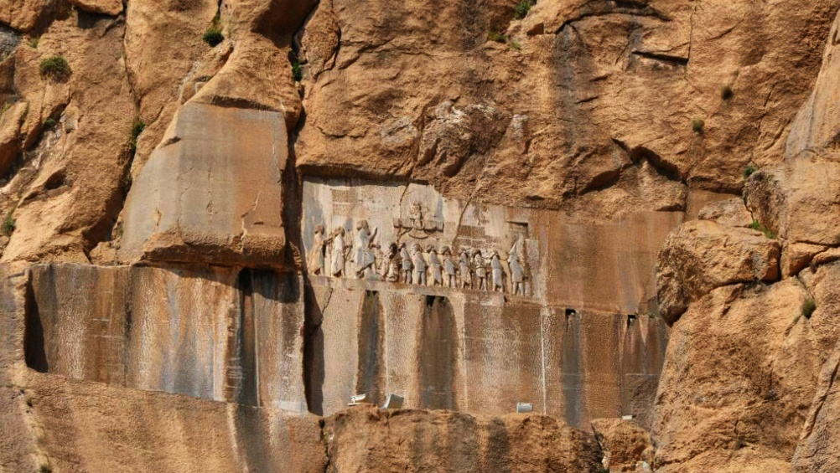
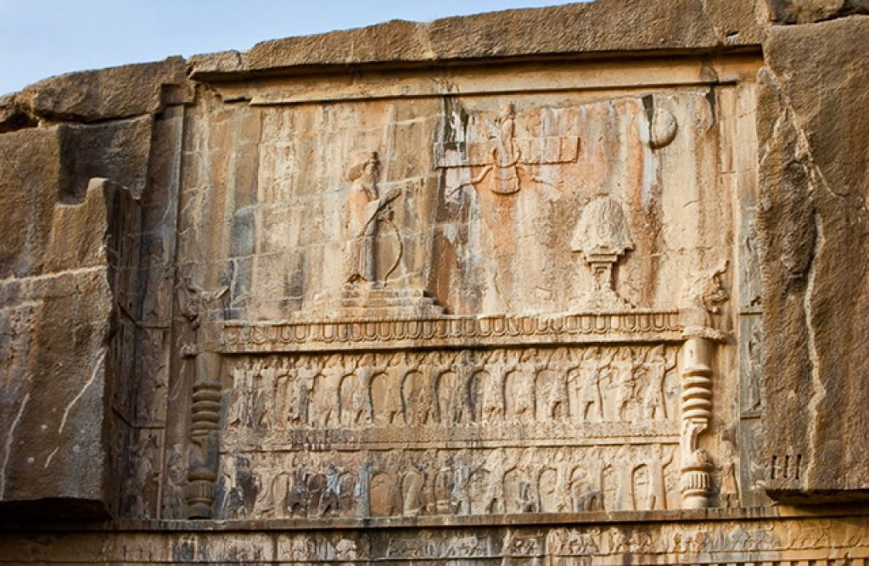
АХЕМЕНИДСКАЯ ДЕРЖАВА
Бехистунская надпись выбита на скале во времена правления Дария I. Высота надписи 7,8 м. Она сделана на трех языках - древнеперсидском, эламском и аккадском. Надпись обнаружил в 1835 году английский офицер Г. Роулинсон. Она позволила расшифровать персидскую, а затем и аккадскую клинопись.

Slide 32
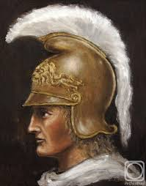
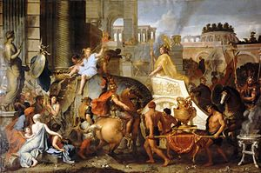
В 330г. до н.э. Под ударами Александра огромная империя персов пала, а земли, входившие в ее состав, стали частью империи великого завоевателя Александра Македонского.
АХЕМЕНИДСКАЯ ДЕРЖАВА

Slide 33
ВЫВОДЫ
касситы, эламиты, мидяне.персы
государства Элам и Мидия
558 г. До н.э. Кир II правитель персидского царства
завоевания Кира II (Армении, Лидии, Вавилона)
Дарий I и реформы
330г. до н.э. падение Ахеменидской державы

Slide 34
ЗАДАНИЯ
1
3
2
Дайте сравнительную характеристику
Киру II и Дарию I.
(в виде таблицы)
Прочитайте учебник
§14
Стр. 57 – 60.
Подумайте.
Почему Персидскую державу называют державой «царя царей»?

